Slide 1
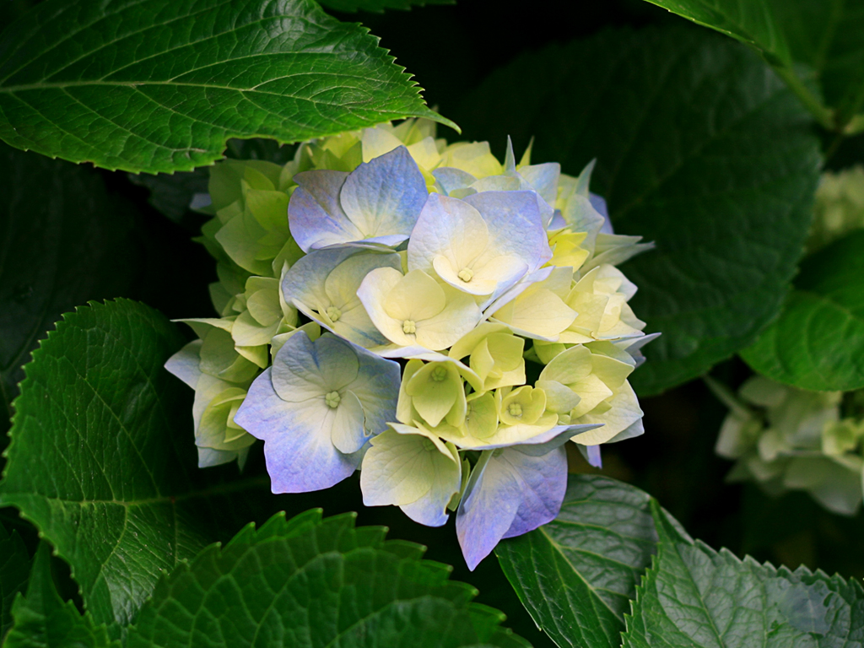
স্বাগতম

Slide 2
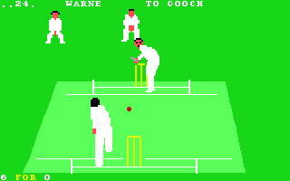
Notes:
প্রদত্ত চিত্র দ্বারা শুভেচ্ছা বিনিময়ের মাধ্যমে শ্রেণিতে পাঠের পরিবেশ সৃষ্টি করা যেতে পারে।

Slide 3
পাঠ পরিচিতি
শ্রেণিঃ অষ্টম
বিষয়ঃ গণিত
অধ্যায়ঃ 3
নামঃ পরিমাপ
বিষয়বস্তুঃ ক্ষেত্রফল পরিমাপ
সময়ঃ ৪৫ মিনিট
তারিখঃ ২২/০৪/২০১৫
শিক্ষক পরিচিতি
মোঃ সাইফুল ইসলাম
সিনিয়র সহকারী শিক্ষক
গিধাউষা এইচ এ উচ্চ বিদ্যালয়
গৌরিপুর ময়মনসিংহ
মোবাইলঃ ০ ১ ৭ ১ ৮১৯৩৮৬৫
Email:sflislm69@gmail.com
Notes:
স্লাইডটি হাইড করে রাখা হয়েছে।

Slide 4
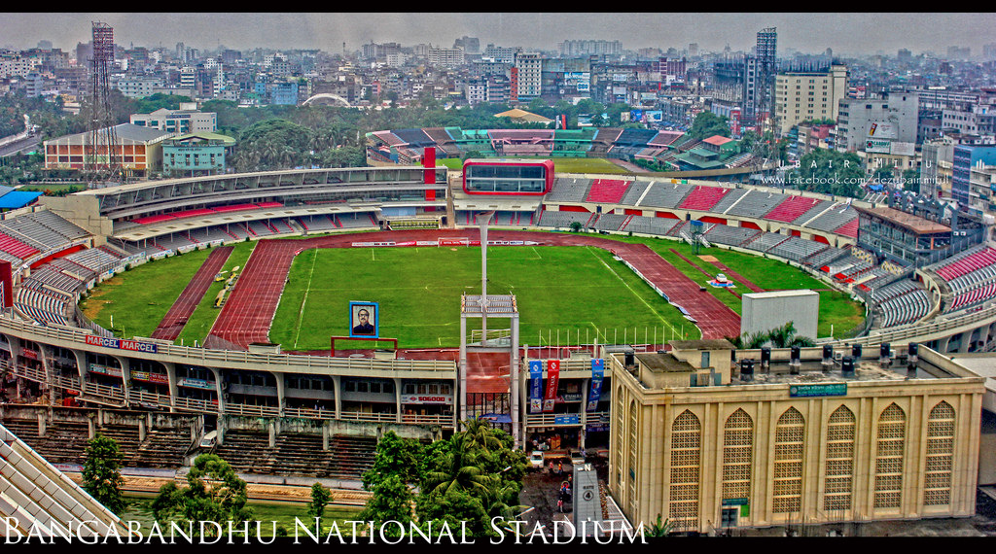
Notes:
স্টেডিয়ামটির আকার কেমন? খেলার মাঠটি কেমন?

Slide 5
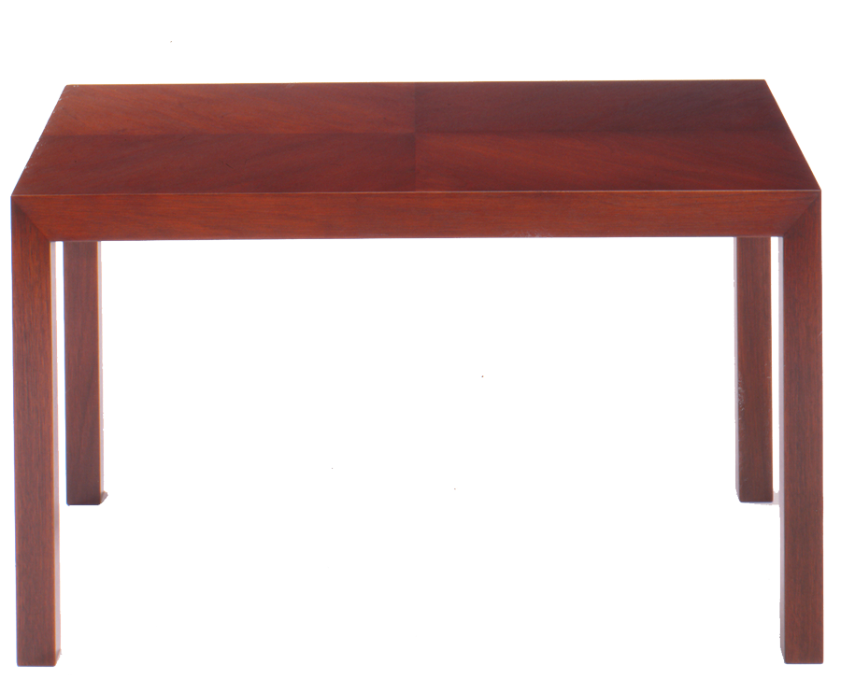
ক্ষেত্রফল পরিমাপ
এই অংশের ক্ষেত্রফল কত?
প্রস্থ = ৬ সেঃ মিঃ
টেবিলের প্রস্থ কত?
টেবিলের দৈর্ঘ্য কত?
দৈর্ঘ্য = ৩০ সেঃ মিঃ
Notes:
টেবিলের চিত্রটি দেখিয়ে নির্ধারিত প্রশ্ন করে আজকের পাঠ ঘোষণা করা যেতে পারে।

Slide 6
শিখনফল
এই পাঠ শেষে শিক্ষার্থীরা-
1। ক্ষেত্রফল পরিমাপের নিয়ম ব্যাখ্যা করতে পারবে;
২। ক্ষেত্রফল পরিমাপের এককগুলো উল্লেখ করতে পারবে;
৪। ক্ষেত্রফল পরিমাপে আন্তঃসম্পর্ক বর্ণনা করতে পারবে;
৫। বিভিন্ন ক্ষেত্রের ক্ষেত্রফল নির্ণয় করতে পারবে।
Notes:
স্লাইডটি হাইড করে রাখা হতে পারে অথবা দেখানো যেতে পারে।

Slide 7
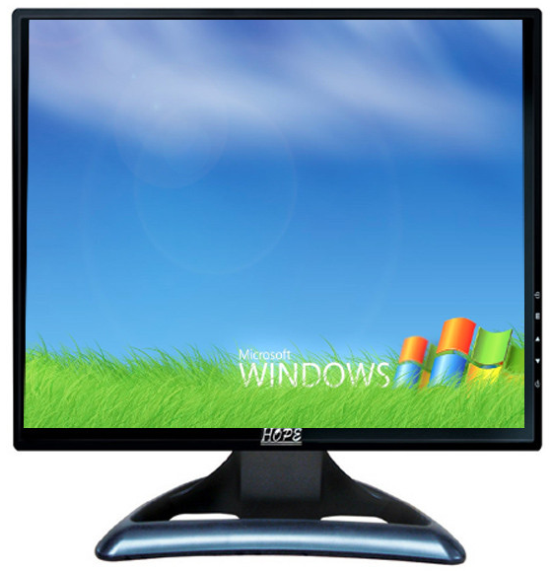
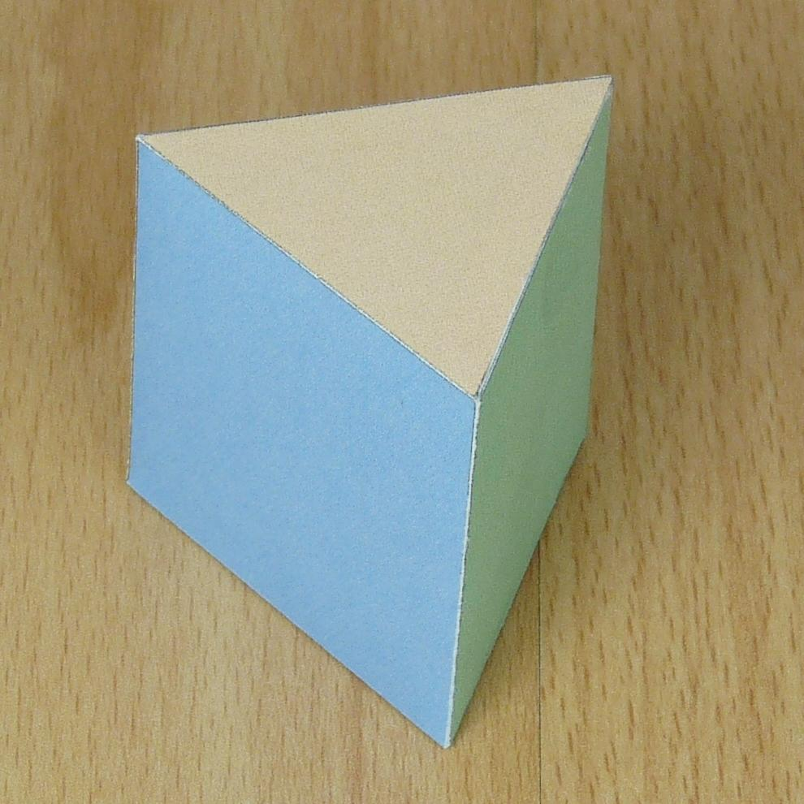
ক্ষেত্রগুলোর ক্ষেত্রফল পরিমাপ কীভাবে করা যায়?
বর্গক্ষেত্র অথবা আয়তক্ষেত্রের ক্ষেত্রফল পরিমাপ করার জন্য ক্ষেত্রটির
দৈর্ঘ্য ও প্রস্থের মান জানা প্রয়োজন । ত্রিভুজক্ষেত্রের ক্ষেত্রফল পরিমাপ
করার জন্য ক্ষেত্রটির ভুমি ও উচ্চতার মান জানা প্রয়োজন।
Notes:
প্রদত্ত চিত্র দেখিয়ে ক্ষেত্রগুলো কী ধরণের? বর্গক্ষেত্র,আয়তক্ষেত্র ও ত্রিভুজ ক্ষেত্রের ক্ষেত্রফল পরিমাপ করতে কী কী জানা প্রয়োজন? প্রশ্ন করে পাঠ উপাস্থাপন করা যেতে পারে।

Slide 8
বর্গক্ষেত্র
আয়তক্ষেত্র
১ মিটার
৭গজ
১ বর্গমিটার
১ মিটার
৫গজ
৩৫বর্গগজ
নির্দিষ্ট সীমারেখা দ্বারা আবদ্ধ স্থান হলো ক্ষেত্র এবং এই ক্ষেত্রের
পরিমাপকে ক্ষেত্রফল বলে।
বর্গাকার ক্ষেত্রের ক্ষেত্রফল = দৈর্ঘ্য×প্রস্থ (দৈর্ঘ্য=প্রস্থ) = (বাহু)^{২}
আয়তকার ক্ষেত্রের ক্ষেত্রফল = দৈর্ঘ্য × প্রস্থ
Notes:
চারটি কাঠি দিয়ে কী তৈরি হল? বর্গটির প্রতি বাহুর দৈর্ঘ্য কত? ক্ষেত্রফল কত? আয়তক্ষেত্রটির দৈর্ঘ্য ও প্রস্থ কত? ক্ষেত্রফল কত? কোনো ক্ষেত্রের ক্ষেত্রফল কাকে বলে? বিভিন্ন ক্ষেত্রের ক্ষেত্রফল দেখিয়ে আবদ্ধ স্থানকে কী বলে প্রশ্ন করে ক্ষেত্রফলের সূত্র গঠন করা যেতে পারে।

Slide 9
ত্রিভুজক্ষেত্র
উচ্চতা
ভূমি
ত্রিভুজক্ষেত্রের ক্ষেত্রফল = $\frac{১}{২}$ × ভূমি × উচ্চতা

Slide 10
১ ইঞ্চি = কত সেঃমিঃ?
১ ইঞ্চি = ২.৫৪সেঃমিঃ
১ বর্গইঞ্চি = কত বর্গসেঃমিঃ?
১ বর্গইঞ্চি = ৬.৪৫ বর্গসেঃমিঃ

Slide 11
ক্ষেত্রফল পরিমাপে মেট্রিক, ব্রিটিশ ও দেশীয় পদ্ধতির সম্পর্ক
১। ১ বর্গইঞ্চি = ৬.৪৫ বর্গসেন্টিমিটার(প্রায়)
২। ১ বর্গফুট = ৯২৯ বর্গসেন্টিমিটার(প্রায়)
৩। ১ বর্গগজ = ০.৮৪ বর্গমিটার(প্রায়)
4। ১ বর্গমাইল = ৬৪০ একর
১। ১ বর্গমাইল = ১৯৩৬ বিঘা
২। ১ বিঘা = ১৬০০ বর্গগজ
৩। ১ একর = ৪৮৪০ বর্গগজ
৪। ১ কাঠা = ৭২০ বর্গফুট
১। ১ বর্গসেন্টিমিটার = ০.১৫৫ বর্গইঞ্চি(প্রায়)
২। ১ বর্গমিটার = ১০.৭৬ বর্গফুট(প্রায়)
৩। ১ হেক্টর = ২.৪৭ একর(প্রায়)

Slide 12
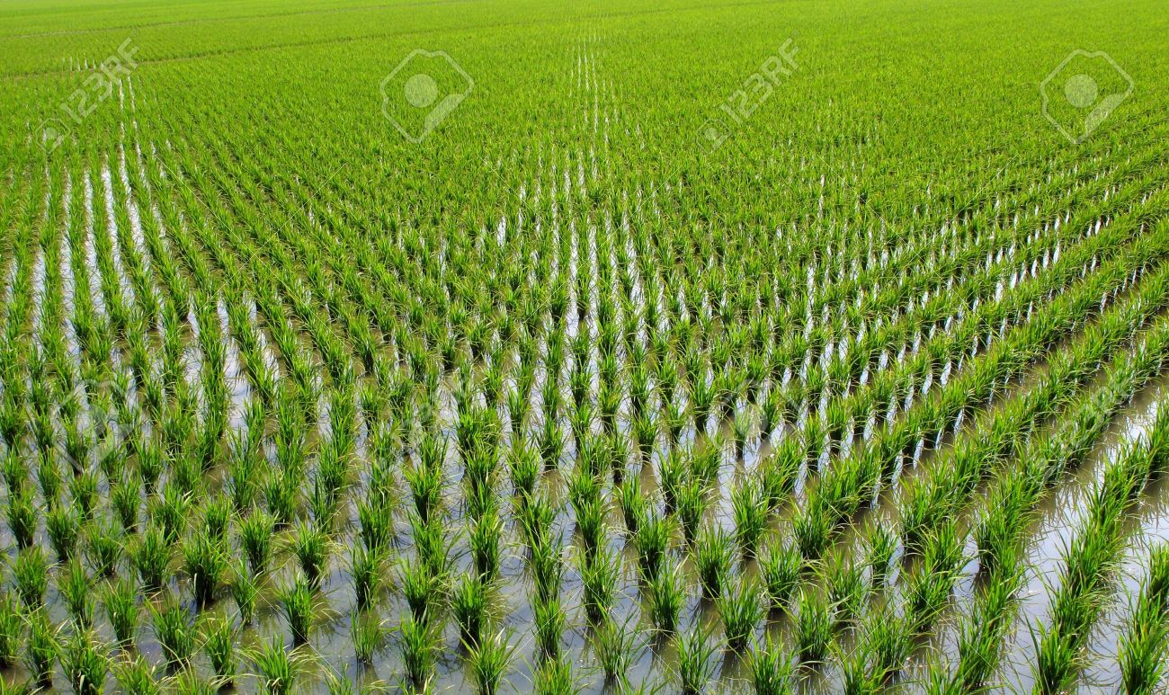
একক কাজ
আয়তকার জমির দৈর্ঘ ৬০মিটার এবং
প্রস্থ ৩০মিটার হলে ক্ষেত্রফল কত বর্গফুট?
Notes:
উত্তরঃ১৯৩৬৮ বর্গফুট

Slide 13
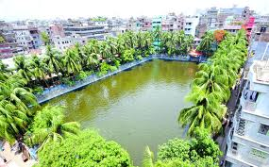
পাড়সহ একটি পুকুরের দৈর্ঘ্য ৮০ মিটার ও প্রস্থ ৫০ মিটার।
যদি পুকুরের প্রত্যেক পাড়ের বিস্তার ৪ মিটার হয়, তবে
পুকুরের পরিসীমা এবং পুকুর পাড়ের ক্ষেত্রফল কত ?

Slide 14
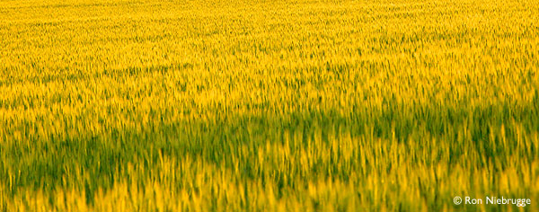
দলীয় কাজ
একটি গম ক্ষেতের দৈর্ঘ্য ১০০গজ, প্রস্থ ৮০ গজ। ক্ষেতের ঠিক মাঝে
আড়াআড়িভাবে ২ গজ প্রশস্থ রাস্তা আছে।
১। গম ক্ষেতের পরিসীমা কত মিটার?
২। গম ক্ষেতের ক্ষেত্রফল কত বর্গমিটার?
৩। রাস্তা দুটির ক্ষেত্রফল কত বর্গমিটার?
Notes:
সময়----৮ মিনিট।

Slide 15
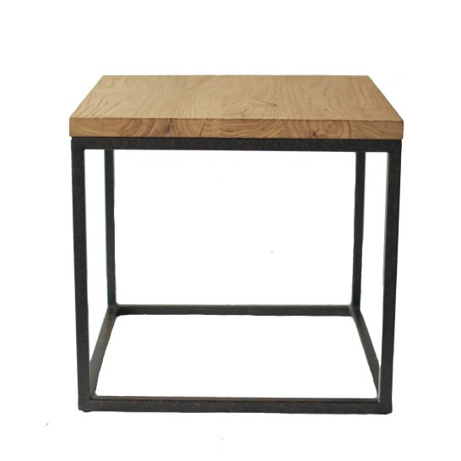
১। গণিত বইটির দৈর্ঘ্য, প্রস্থ মেপে ক্ষেত্রফল নির্ণয় কর।
২। টেবিলটির উপরি পৃষ্ঠের দৈর্ঘ্য, প্রস্থ মেপে ক্ষেত্রফল নির্ণয় কর।
৩। উভয়ক্ষেত্রে ক্ষেত্রফল সেন্টিমিটার ও ইঞ্চিতে নির্ণয় কর।

Slide 16
মূল্যায়ন
১। আয়তকার ক্ষেত্রের ক্ষেত্রফল = ?
(ক) দৈর্ঘ্য+প্রস্থ (খ) দৈর্ঘ্য×প্রস্থ (গ) দৈর্ঘ্য÷প্রস্থ (ঘ) দৈর্ঘ্য–প্রস্থ
২। ক্ষেত্রফলের একক কী ?
(ক) গজ (খ) মিটার (গ) বর্গগজ ( ঘ) ঘনমিটার।
৩। মিটার×মিটার =?
(ক) দ্বিগুণ মিটার (খ) বর্গমিটার (গ) ঘনমিটার (ঘ) পূর্ণমিটার ।
৪। আয়তক্ষেত্রের ক্ষেত্রে- (i)ক্ষেত্রফল=(দৈর্ঘ্য×প্রস্থ) বর্গএকক।
(ii) ক্ষেত্রফল =(দৈর্ঘ্য×প্রস্থ) একক।
(iii)পরিসীমা=২(দৈর্ঘ্য+প্রস্থ) একক।
কোনটি সঠিক? (ক) i (খ) iiওiii (গ) iওiii (ঘ) i,iiওiii
Notes:
সময়-----৫ মিনিট। শিক্ষক সঠিক উত্তর

Slide 17
বাড়ির কাজ
১। তোমার বাসার একটি দরজা ও একটি জানালার দৈর্ঘ্য ও প্রস্থ পরিমাপ
করে ক্ষেত্রফল নির্ণয় কর ।
২।দৈর্ঘ্য ও প্রস্থ মেপে একটি ইটের ছয়টি তলের ক্ষেত্রফল নির্ণয় কর ।

Slide 18
ধন্যবাদ
Notes:
ধন্যবাদ জ্ঞাপনের মাধ্যমে শ্রেণীর কার্যক্রম শেষ করা যেতে পারে।

